Slide 1
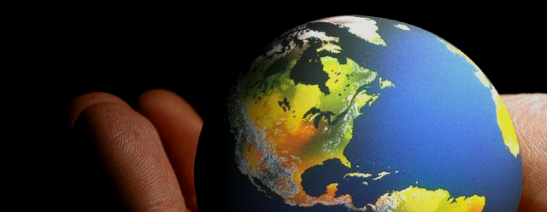
Peristiwa Terbesar di Planet Bumi

Slide 2
Peristiwa Terbesar di Planet Bumi
Modul 2 Pertumbuhan Luar Biasa dari Gereja Mula-Mula
Modul 3 Prinsip-Prinsip Lanjutan tentang Pertumbuhan Gereja yang Luar Biasa
Modul 4 Memahami Tugas Misi
Modul 5 Kedewasaan, Kesatuan, dan Penyelesaian Tugas
Modul 1 Kekristenan Sebagai Sebuah Kegerakan

Slide 3
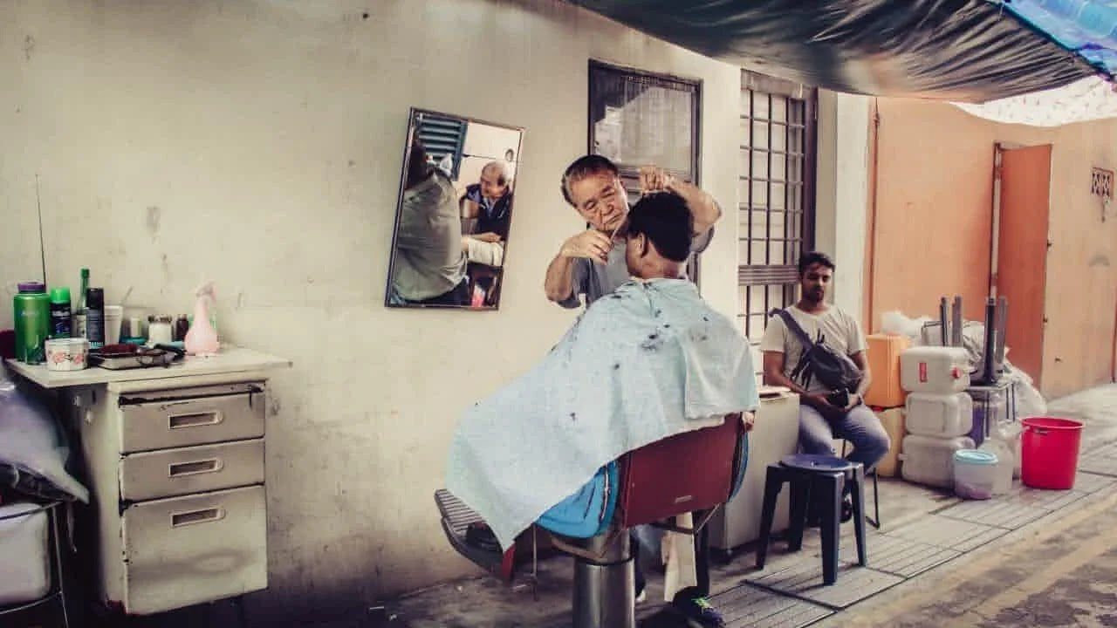

Slide 4
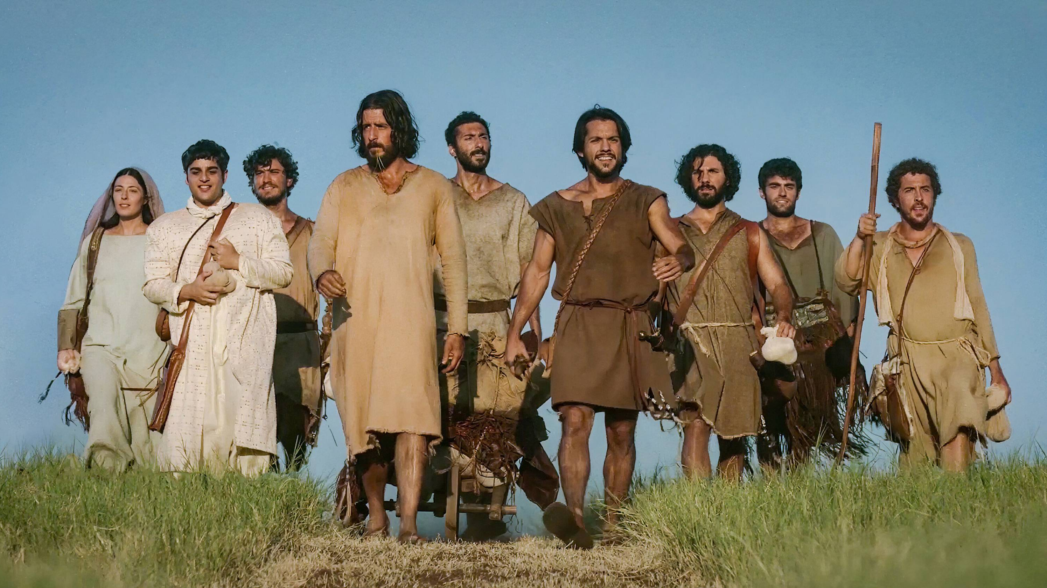
Tugas Misi
Melihat Lebih Dekat pada
Modul 4

Slide 5
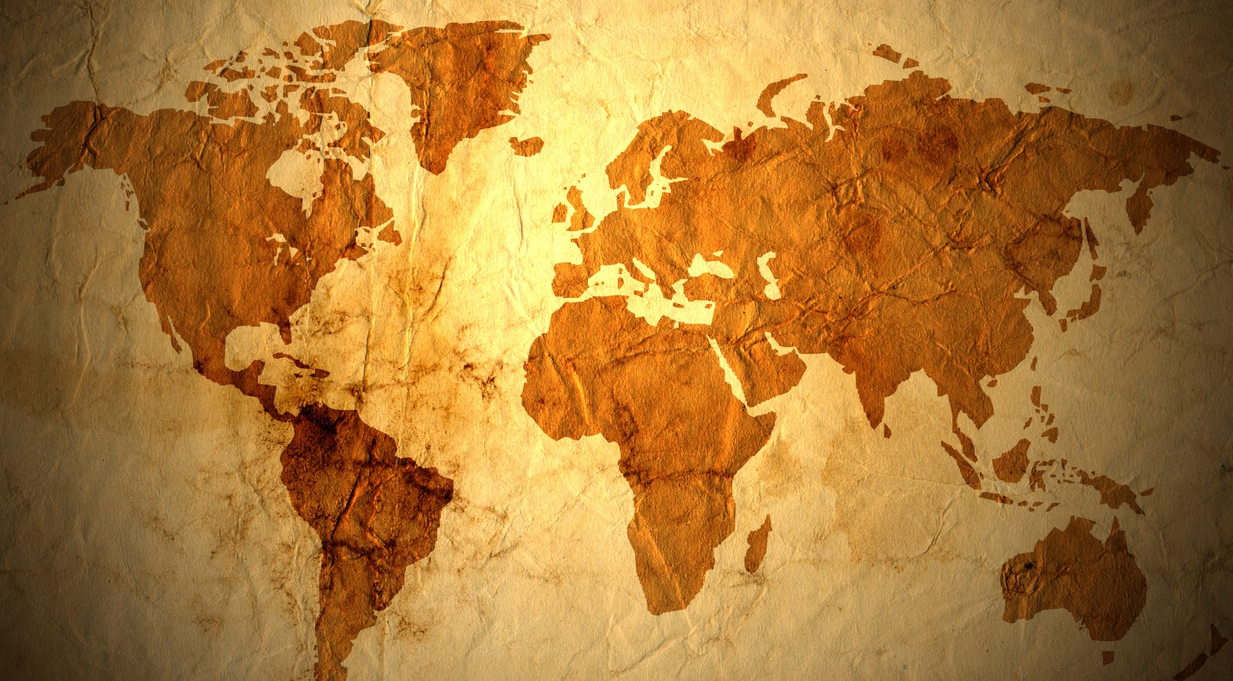

Apa itu? MISI

Slide 6
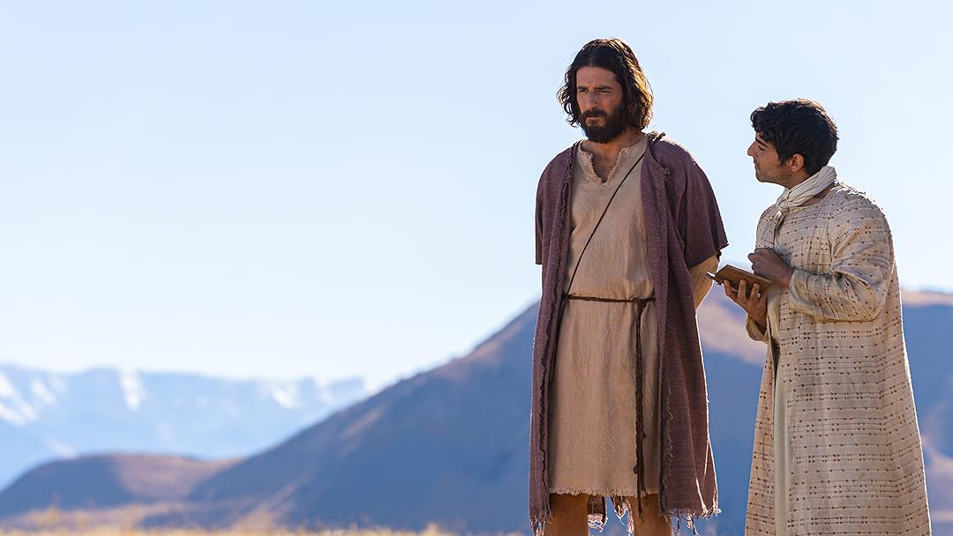
Menjangkau Semua Bangsa (Kelompok Etnis)
Memuridkan Setiap Orang dalam Suku yang sudah Dijangkau
Menjadi Terang di Setiap Bidang Kehidupan

Slide 7
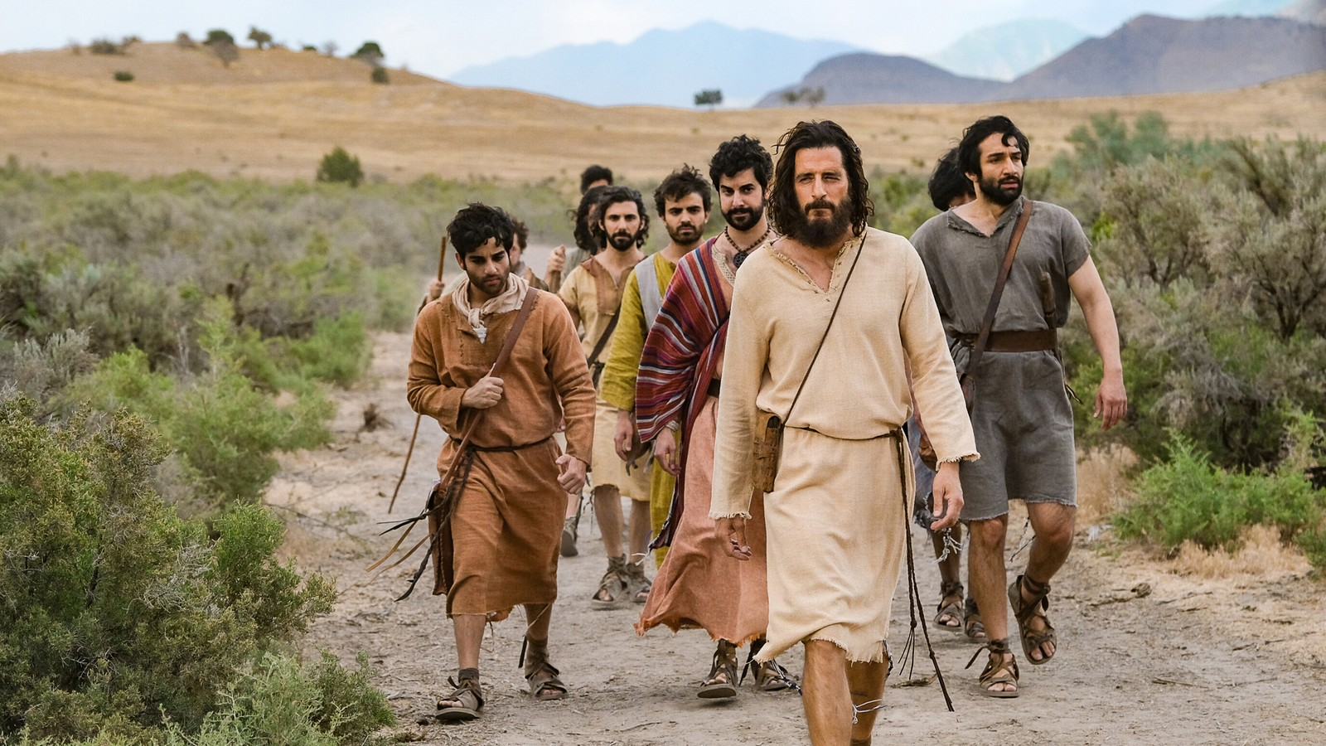
“Pergilah, jadikanlah semua bangsa murid-Ku”
Mat 28:19 (TB)

Slide 8
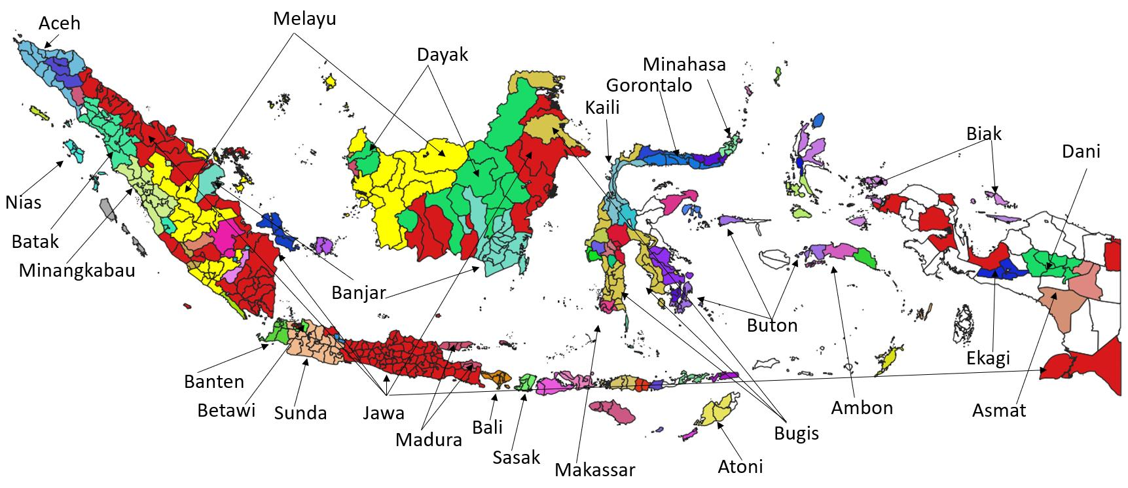
8

Slide 9
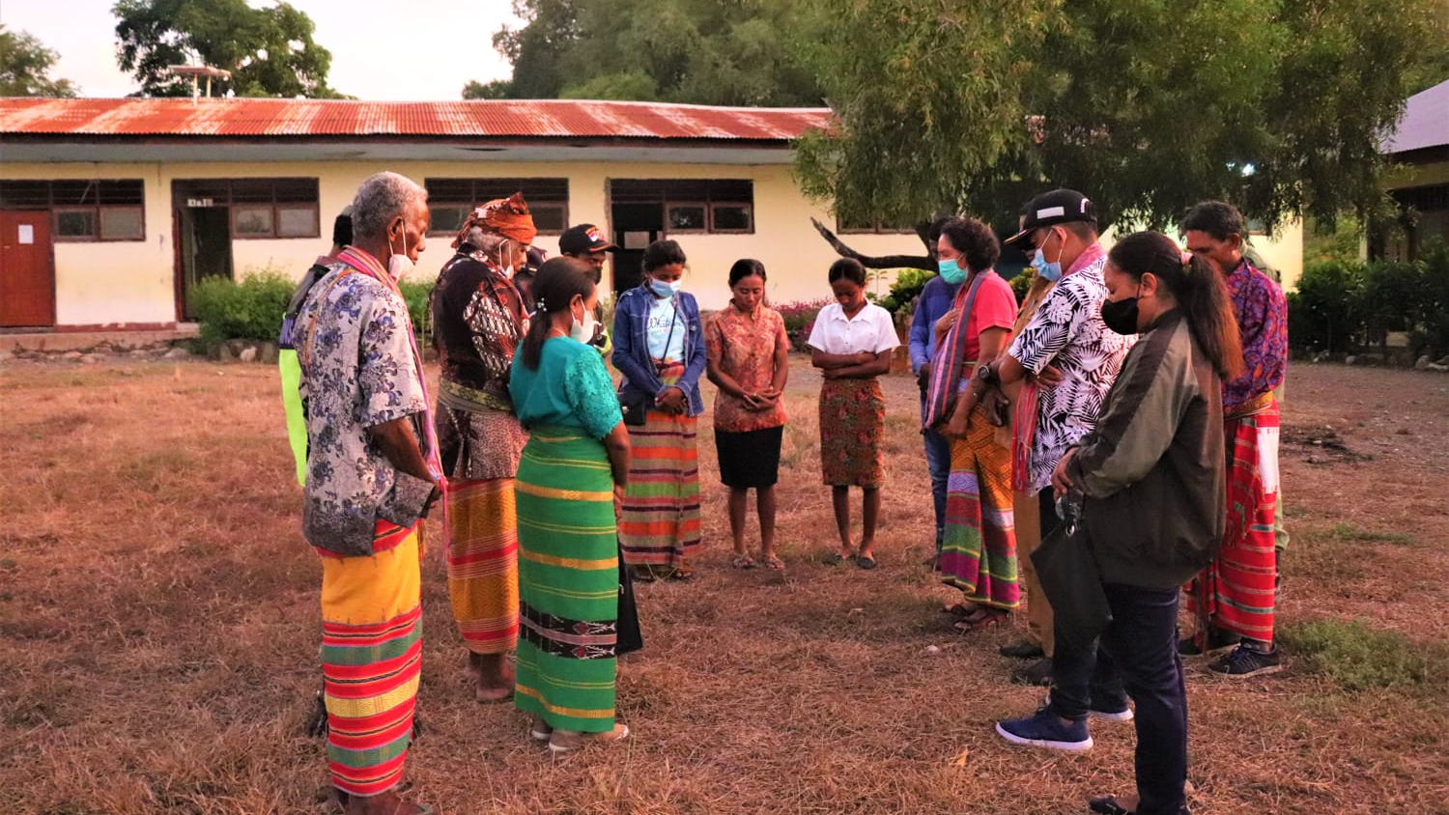
Memuridkan setiap Orang Percaya

Slide 10
Menjadi Terang di Setiap Bidang Kehidupan

Slide 11
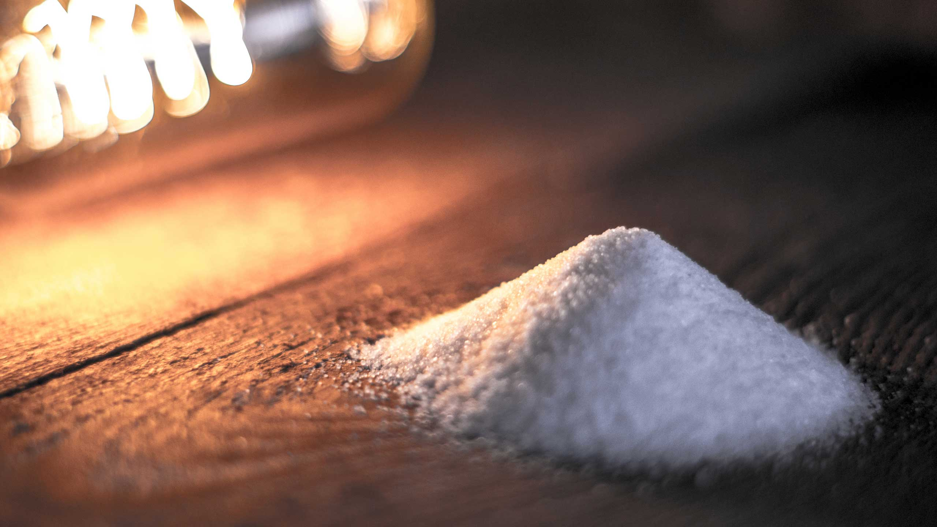
“Kamu adalah garam dunia...
…kamu adalah terang dunia.” Mat 5:13–16 (TB)

Slide 12
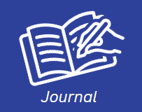
Renungan Pribadi:
Apa yang Anda lihat sebagai bagian atau peran Anda dalam tugas misi ini?
Bagaimana perasaan Anda mengetahui bahwa banyak orang di STA bisa mati tanpa pernah mendengar Injil?

Slide 13
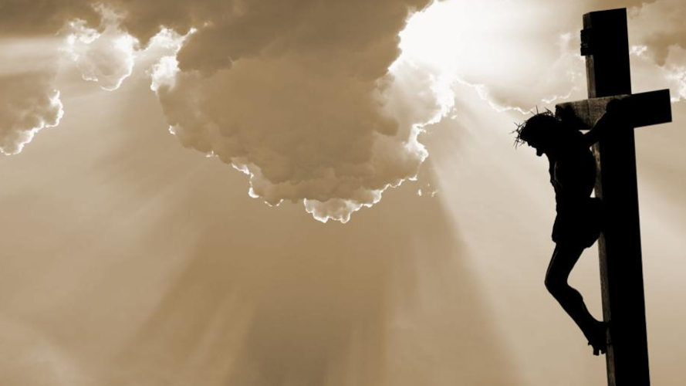
Diselamatkan
oleh Anugerah
untuk Pekerjaan yang Baik

Slide 14
Sebab karena kasih karunia kamu diselamatkan oleh iman; itu bukan hasil usahamu, tetapi pemberian Allah, itu bukan hasil pekerjaanmu: jangan ada orang yang memegahkan diri.
Karena kita ini buatan Allah, diciptakan dalam Kristus Yesus untuk melakukan pekerjaan baik, yang dipersiapkan Allah sebelumnya. Ia mau supaya kita hidup di dalamnya.” (Efesus 2:8–10)

Slide 15
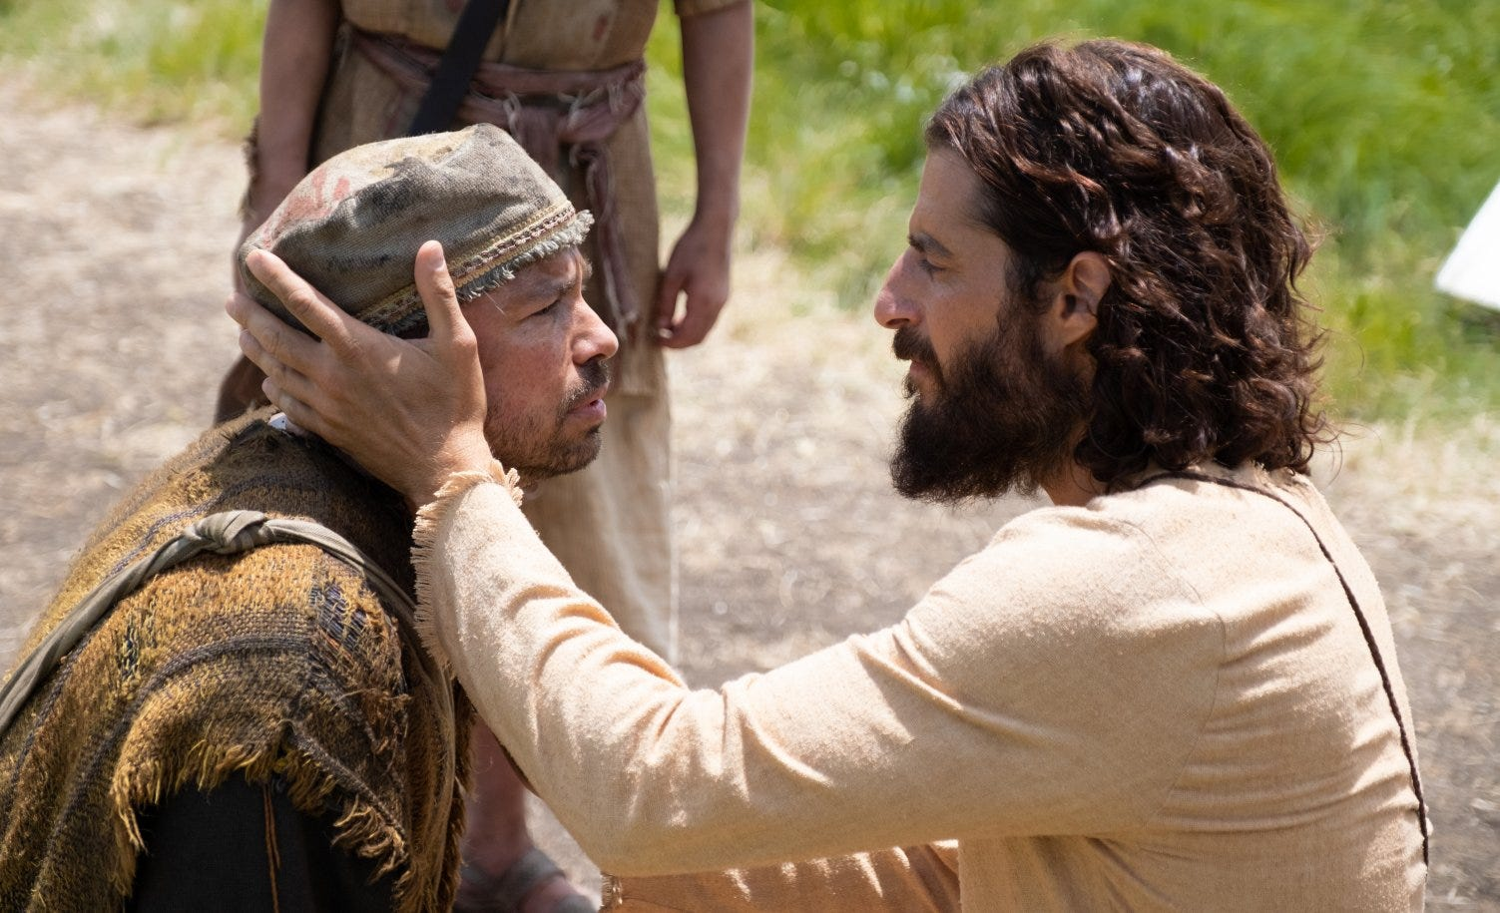
“… Dia, yang berjalan berkeliling sambil berbuat baik dan menyembuhkan semua orang yang dikuasai Iblis, sebab Allah menyertai Dia." KPR 10:38 (TB)

Slide 16
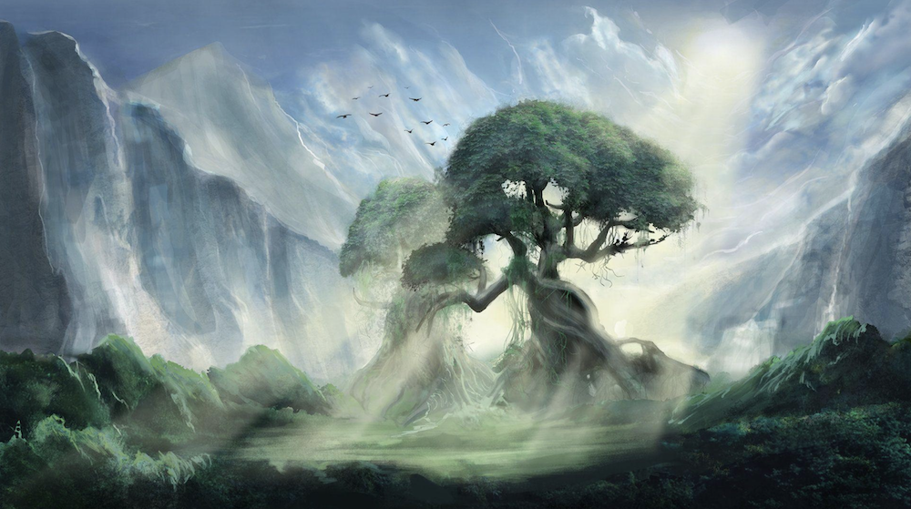
Tuhan Allah mengambil manusia dan menempatkannya di Taman Eden untuk mengerjakan dan memeliharanya.” Kej 2:15 (TB)
“Kita adalah rekan sekerja Allah.” 1 Kor 3:9 (TB)

Slide 17
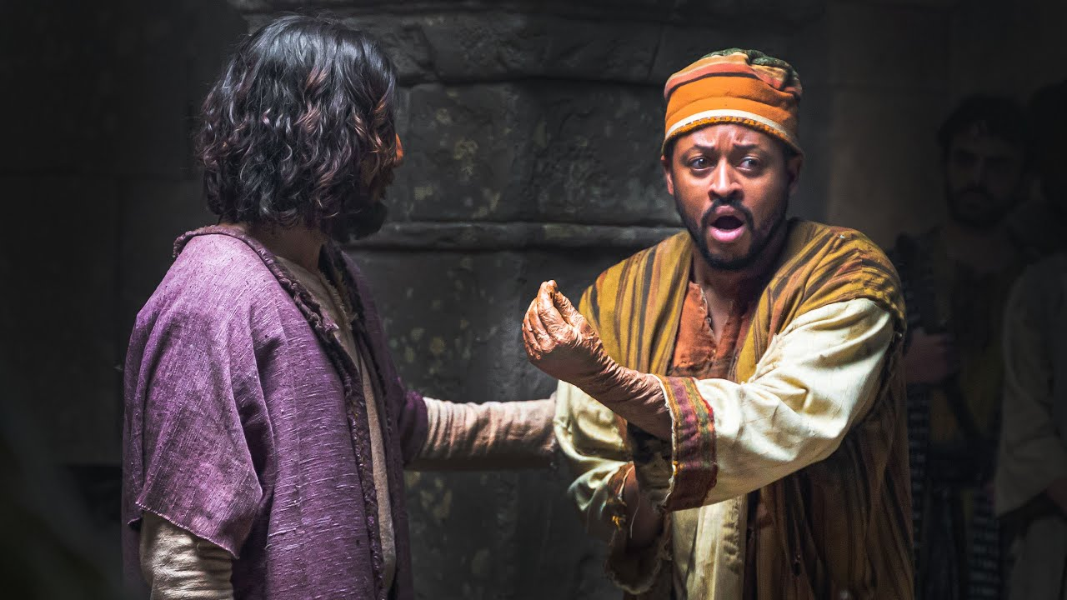
Dialah yang memberikan baik rasul-rasul maupun nabi-nabi, baik pemberita-pemberita Injil maupun gembala-gembala dan pengajar-pengajar, untuk memperlengkapi orang-orang kudus bagi pekerjaan pelayanan, bagi pembangunan tubuh Kristus, Efesus 4:11-12 (TB)

Slide 18

Diskusi Kelompok:
Apa saja tiga bagian utama dari misi Tuhan
yang telah dibahas hari ini?
Jelaskan dengan kata-kata Anda sendiri.
Bagaimana Anda menjelaskan kepada orang lain perbedaan antara
Diselamatkan oleh anugerah dan dipanggil untuk melakukan pekerjaan baik?

Slide 19

Panggilan untuk Ketaatan:
Apa yang perlu saya lakukan untuk menaati Firman Tuhan?
bagi seorang pendeta atau pemimpin jemaat:
Apa yang perlu dilakukan jemaat saya untuk menaati Firman Tuhan?

Slide 20
Peristiwa Terbesar di Planet Bumi

